Slide 1
AI·빅데이터 융합 기초 연수과정
인공지능 알고리즘
- 분류 -

Slide 2
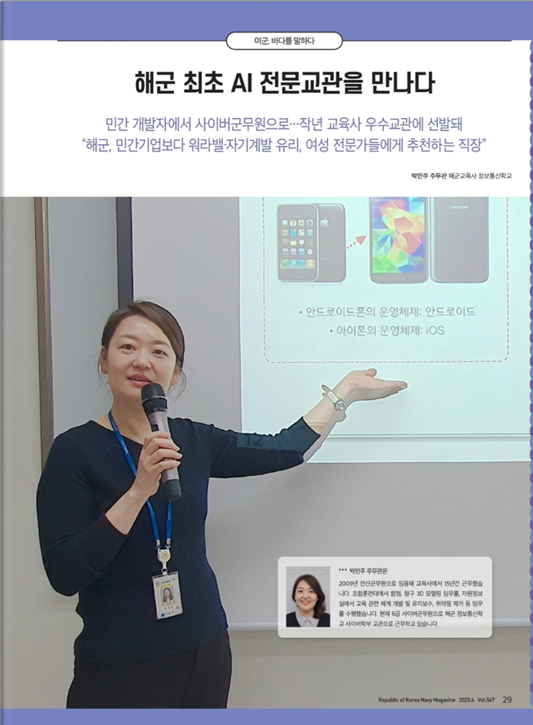
교관소개
軍 근무경력
• 조함훈련대 시스템운용담당(’09.10. 1. ~ ’15. 3.15.)
• 교육자원정보실 프로그램담당/원격교육체계개발담당(’15. 3.16. ~ '20. 3.31)
＊ 교육관련체계(교관관리 프로그램 등) 다수 개발
• 정보통신학교 사이버학부(’20. 4. 1. ~ 현재)
자격 / 수상
• 정보처리기사, 전자계산기조직응용기사
• 정보보안기사, 빅데이터 분석기사
• 제16회 TOPCIT(SW 역량평가) 국방부 최우수 ＊ 국방부장관상 수상
• 제12회, 18회, 19회 TOPCIT(SW 역량평가) 해군 금상 ＊ 해군 참모총장상 수상
• 교육사 우수교관 선발 ＊ 해군 교육사령관상 수상
교육
지능정보기술교관
사이버 6급 박민주
• 교육대학원 석사 과정 (인공지능빅데이터 융합 교육 전공)＊ '22. 3. ~ '24. 8.(졸업예정)
• UNIST AI 대학원 인턴십 과정 수료(2회) ＊ '21. 8월, '22. 8월

Slide 3
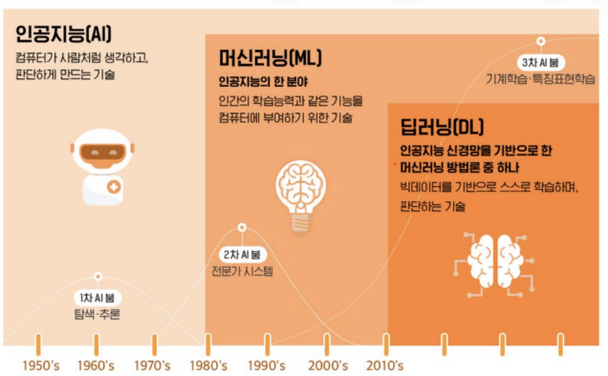
AI•ML•DL

Slide 4
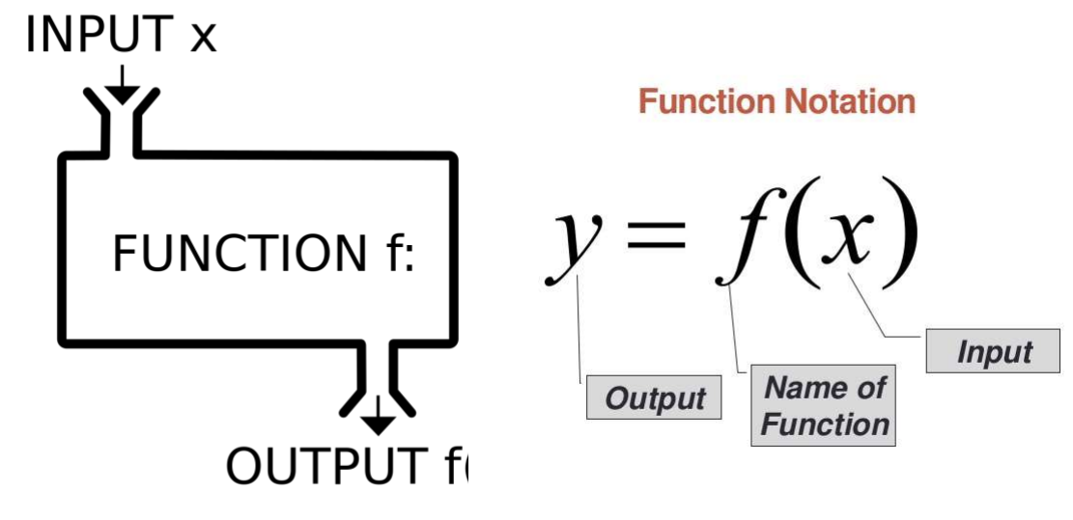
머신러닝
Computer Science
f(x)

Slide 5
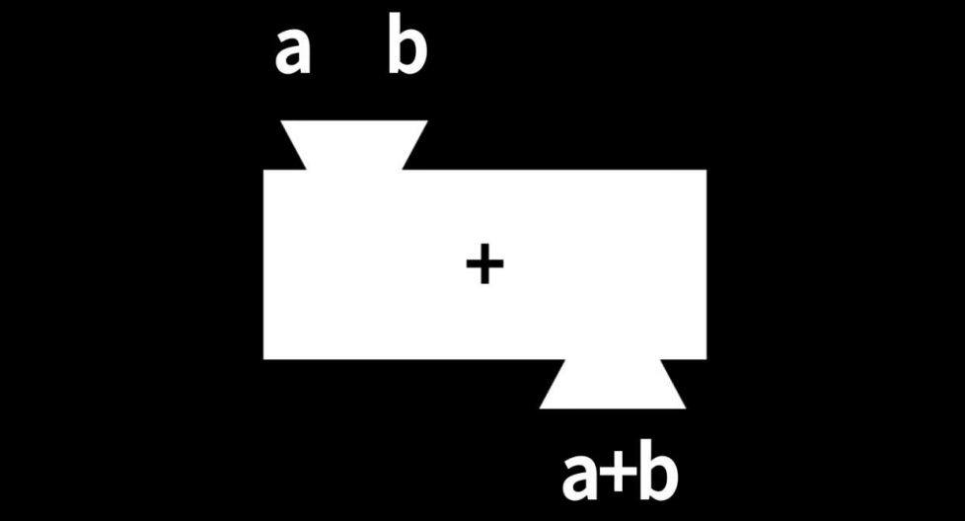
머신러닝
Computer Science

Slide 6
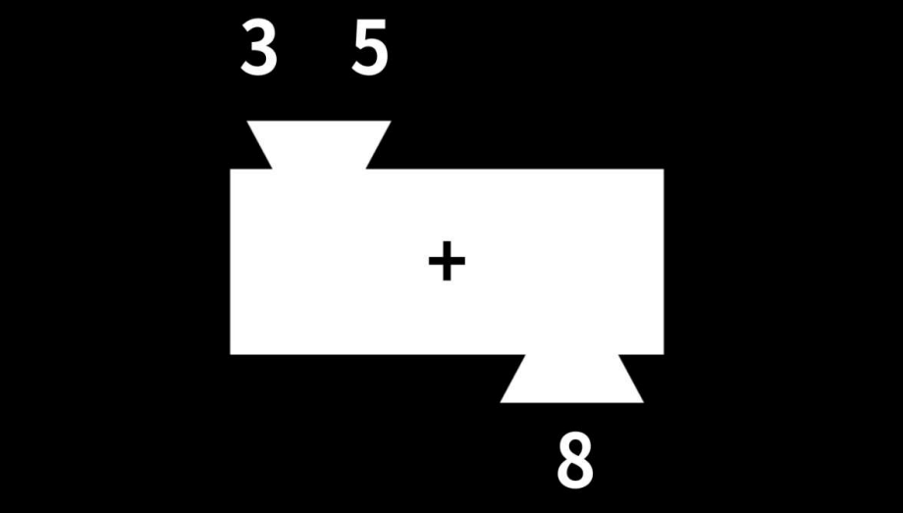
머신러닝
Computer Science

Slide 7
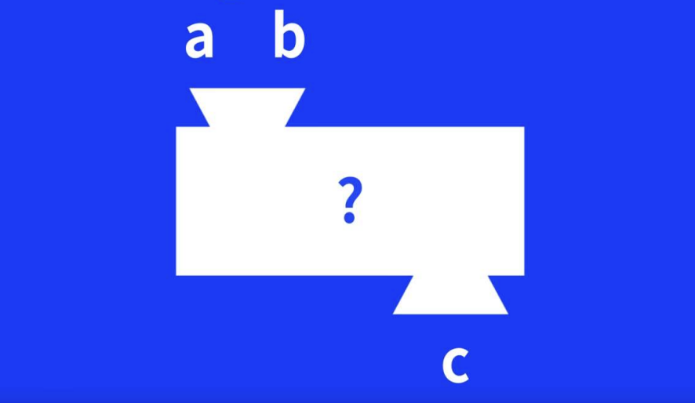
머신러닝
Machine Learning

Slide 8
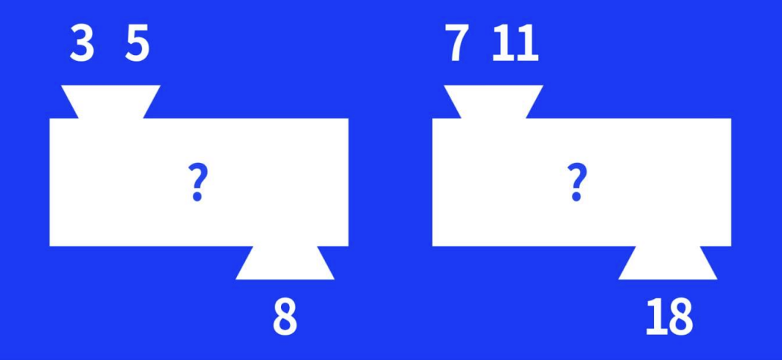
머신러닝
Machine Learning

Slide 9
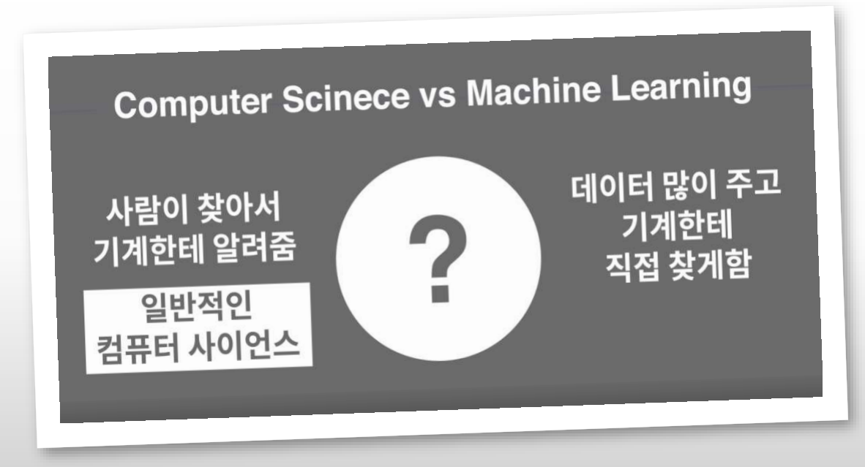
머신러닝
Computer Science VS Machine Learning

Slide 10
머신러닝 유형
머신러닝
지도학습
비지도학습
강화학습
회귀분석
(Regression)
분류
(Classification)
클러스터링
(Clustering)
차원 축소
(Dimensionality Reduction)

Slide 11
분 류
머신러닝
지도학습
비지도학습
강화학습
회귀분석
(Regression)
분류
(Classification)
클러스터링
(Clustering)
차원 축소
(Dimensionality Reduction)
로지스틱
회귀
랜덤 포레스트
SVM
KNN

Slide 12
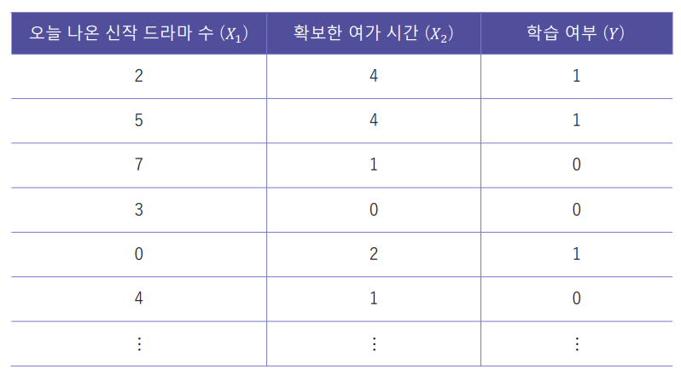
분 류
인공지능 학습 여부를 예측하기 위한 데이터

Slide 13

분 류
가정해보기
해외 여행을 준비하고 있다고 가정하기
완벽한 여행을 위해 항공 지연을 피하고자 함
기상 정보(구름양, 풍속)를 활용하여
해당 항공의 지연 여부를 예측할 수 있다면?

Slide 14
분 류
문제 정의와 해결 방안
문제 정의
X
Y
데이터 : 과거 기상 정보(풍속)와 그에 따른 항공 지연 여부
풍속(m/s) | 지연 여부
2 | No
4 | Yes
3 | No
1 | No
X
Y
목표 : 기상 정보에 따른 항공 지연 여부 예측하기
해결 방안
분류 알고리즘 활용

Slide 15
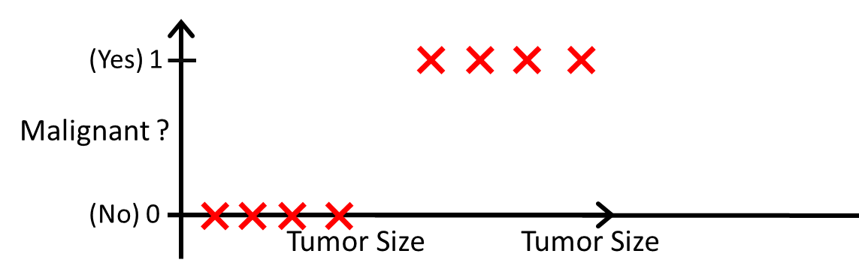
분 류
분류란?
주어진 입력값이 어떤 클래스에 속할지에 대한 결과값을 도출하는 알고리즘
Delay ?
다양한 분류 알고리즘이 존재하며, 예측 목표와 데이터 유형에 따라 적용
Wind Speed

Slide 16
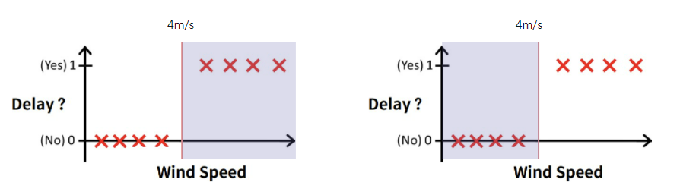
분 류
항공 지연 문제 해결하기
풍속 4m/s 를 기준으로 지연 여부를 나눠보자
풍속 4m/s 보다 크면 지연
풍속 4m/s 보다 작으면 지연 없음

Slide 17
분 류
어떠한 분류 알고리즘이 있을까?
분류 문제에 다양한 머신러닝 모델을 사용하여 해결
트리 구조 기반 | 의사결정나무, 랜덤포레스트, …
확률 모델 기반 | 나이브 베이즈 분류기, …
결정 경계 기반 | 선형 분류기, 로지스틱 회귀 분류기, SVM, …
신경망 | 퍼셉트론, 딥러닝 모델, …
… | …

Slide 18
랜덤 포레스트
머신러닝
지도학습
비지도학습
강화학습
회귀분석
(Regression)
분류
(Classification)
클러스터링
(Clustering)
차원 축소
(Dimensionality Reduction)
로지스틱
회귀
랜덤 포레스트
SVM
KNN

Slide 19
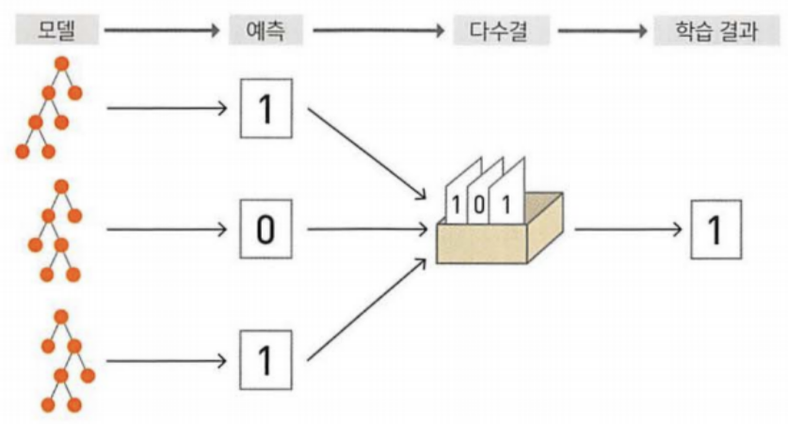
랜덤 포레스트
분류 문제에 사용하는 랜덤 포레스트

Slide 20
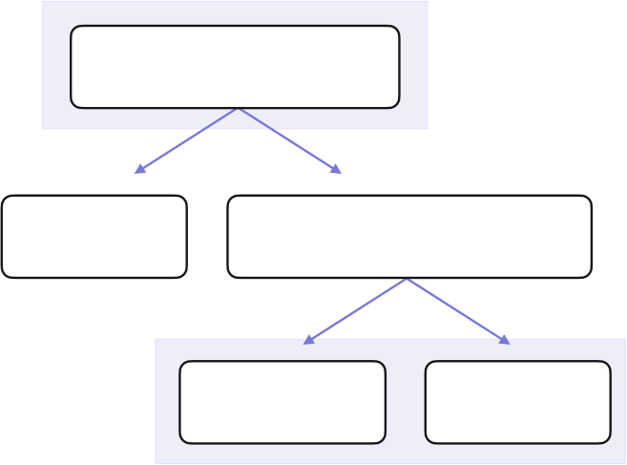
의사결정 나무 – 모델 구조
의사결정나무(Decision Tree)란
뿌리 마디(Root Node)
스무고개와 같이 특정 질문들을 통해
정답을 찾아가는 모델
질문 1
질문 1
No
Yes
No
Yes
질문 2
최상단의 뿌리 마디에서
마지막 끝 마디까지 아래 방향으로 진행
질문 2
No
Yes
No
Yes
끝 마디(Terminal Node)

Slide 21
의사결정 나무 – 모델 구조
의사결정나무로 이해하기
뿌리 마디(Root Node)
항공 지연 데이터
풍속(m/s) | 지연여부
1 | No
1.5 | No
2.5 | No
5 | Yes
5.5 | Yes
6.5 | Yes
풍속 4m/s 를 기준으로 분리
풍속 (m/s) | 지연여부
1 | No
1.5 | No
2.5 | No
풍속 (m/s) | 지연여부
5 | Yes
5.5 | Yes
6.5 | Yes
끝 마디(Terminal Node)
끝 마디(Terminal Node)

Slide 22
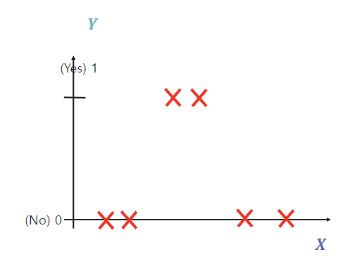
의사결정 나무 – 모델 구조
중간 마디 추가하기
아래와 같은 데이터는 어떻게 나눠야 할까?
𝑿 | 𝒀
1 | No
1.5 | No
2.5 | Yes
3 | Yes
5 | No
5.5 | No

Slide 23
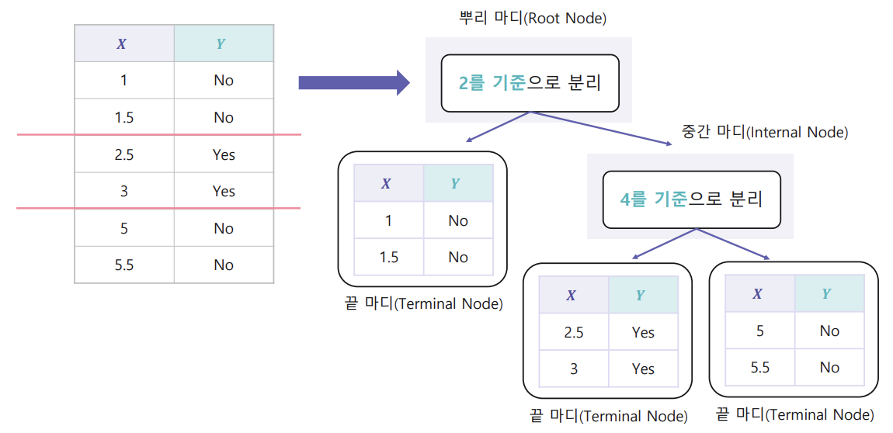
의사결정 나무 – 모델 구조
중간 마디 추가하기

Slide 24
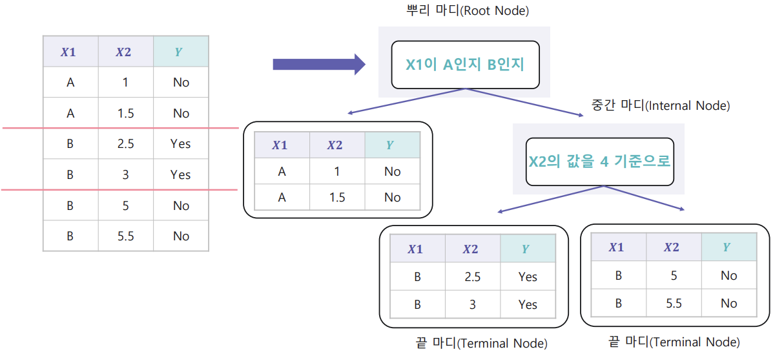
의사결정 나무 – 모델 구조
2개 이상의 feature 데이터의 경우

Slide 25
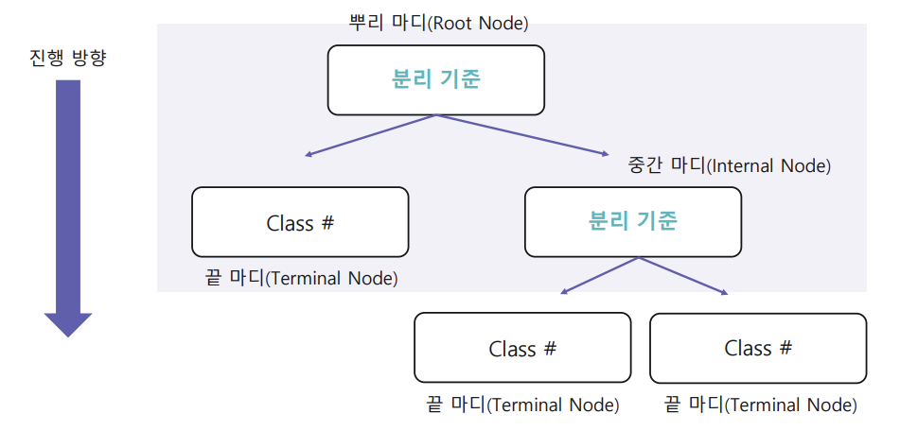
의사결정 나무 – 모델 구조
의사결정나무 구조 살펴보기

Slide 26
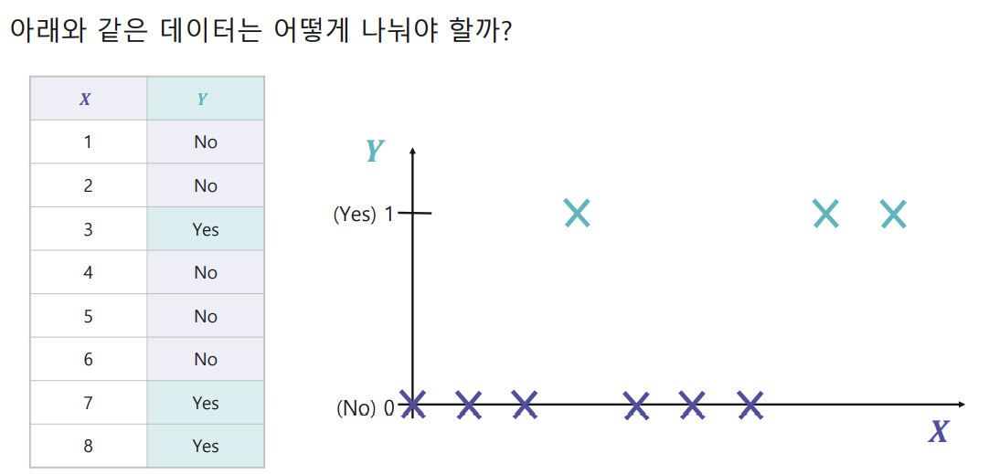
의사결정 나무 – 불순도
의사결정나무 분리 기준 알아보기

Slide 27
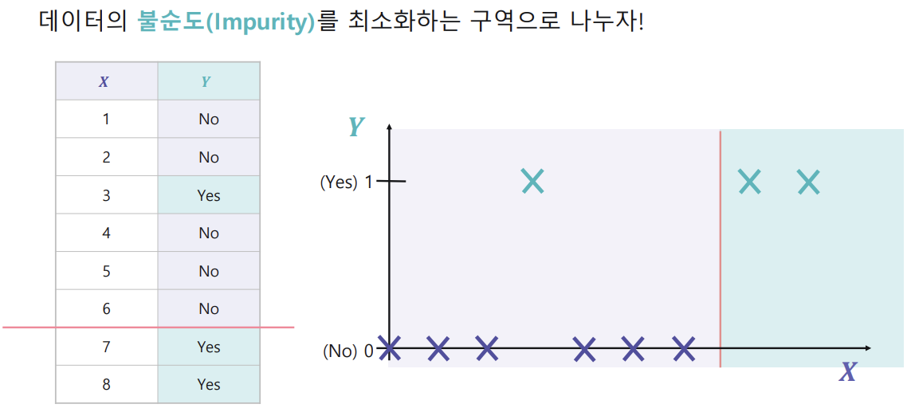
의사결정 나무 – 불순도
의사결정나무 분리 기준 알아보기

Slide 28
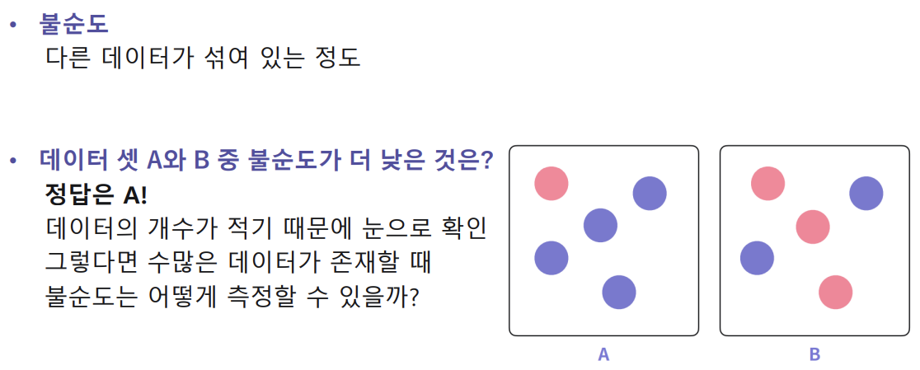
의사결정 나무 – 불순도
불순도(Impurity)

Slide 29
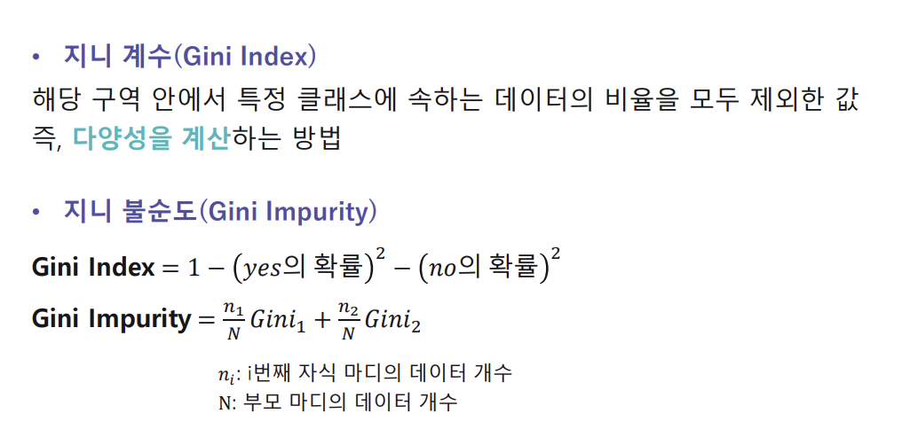
의사결정 나무 – 불순도
불순도 측정 방법, 지니 불순도(Gini Impurity)

Slide 30
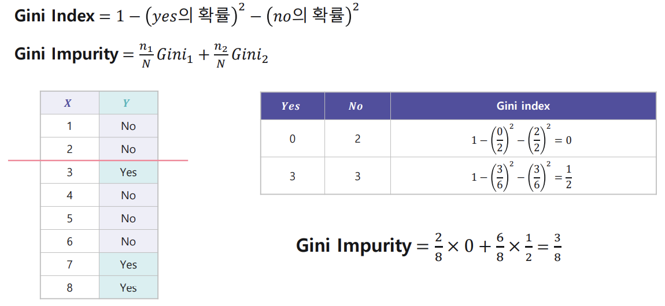
의사결정 나무 – 불순도
지니 불순도(Gini Impurity) 계산하기

Slide 31
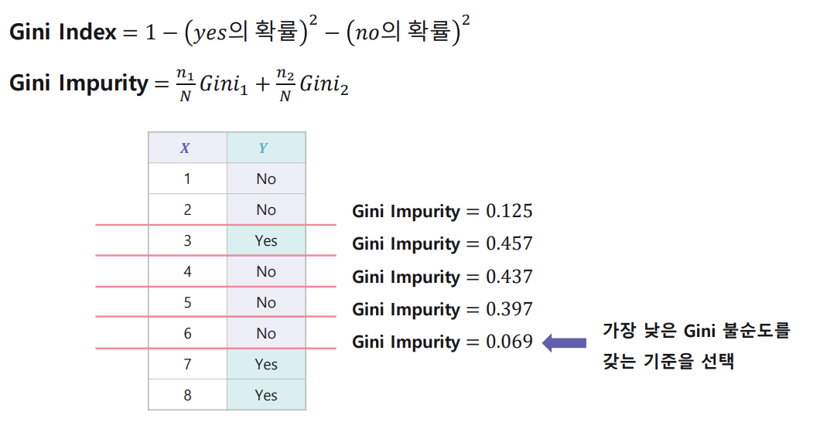
의사결정 나무 – 불순도
지니 불순도(Gini Impurity) 계산하기

Slide 32
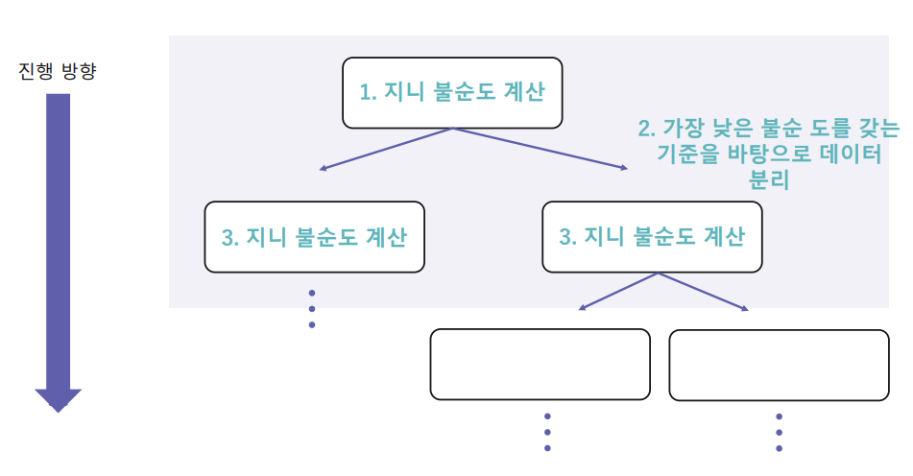
의사결정 나무 – 불순도
지니 불순도(Gini Impurity) 적용하기

Slide 33
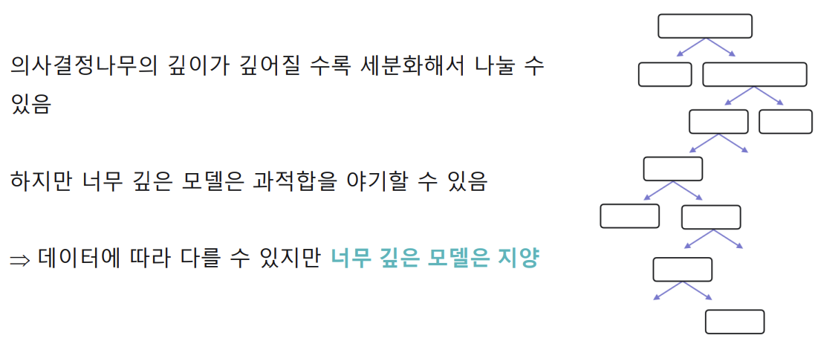
의사결정 나무 – 불순도
의사결정나무의 깊이의 trade-off

Slide 34
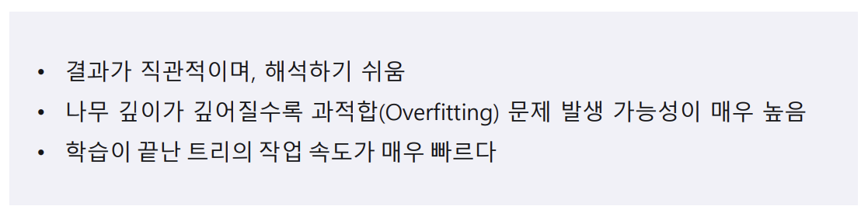
의사결정나무의 특징
의사결정나무의 깊이의 trade-off

Slide 35
로지스틱 회귀
머신러닝
지도학습
비지도학습
강화학습
회귀분석
(Regression)
분류
(Classification)
클러스터링
(Clustering)
차원 축소
(Dimensionality Reduction)
로지스틱
회귀
랜덤 포레스트
SVM
KNN

Slide 36

로지스틱 회귀
분류 문제에 회귀 알고리즘 적용하기
일반적인 회귀 알고리즘은 분류 문제에 그대로 사용할 수 없다!
Delay ?
Y ≈ β₀ + β₁X
Why?
선형 회귀는 -∞ ~ +∞의 값을 가질 수 있음
Wind Speed
Q. 우리의 목표는
지연 여부 판별인데 결과값이 1000이라면?

Slide 37
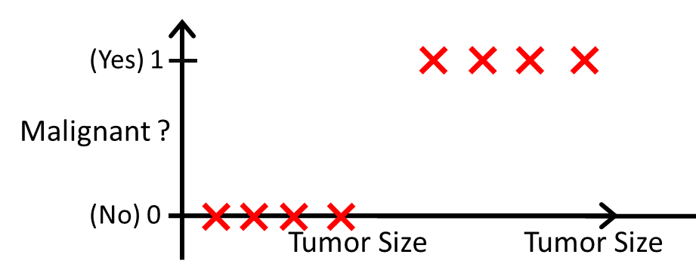
로지스틱 회귀
그렇다면 어떻게 해야 할까?
0 ≤ Y ≤ 1
해당 클래스에 속할 확률인
0 또는 1 사이의 값만 내보낼 수 있도록 선형 회귀 알고리즘 수정하기
Delay ?
이처럼 분류 문제에 적용하기 위해
출력값의 범위를 수정한 회귀를
로지스틱 회귀(Logistic Regression)라고 함
Wind Speed

Slide 38
로지스틱 회귀
분류 문제를 위한 회귀, Logistic Regression
이진 분류(Binary Classification) 문제를 해결하기 위한 모델
1
0 ≤ Y ≤ 1
최소값 0, 최대값 1로 결과값을 수렴시키기 위해
Sigmoid(logistic) 함수 사용
0

Slide 39
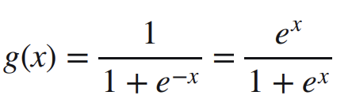
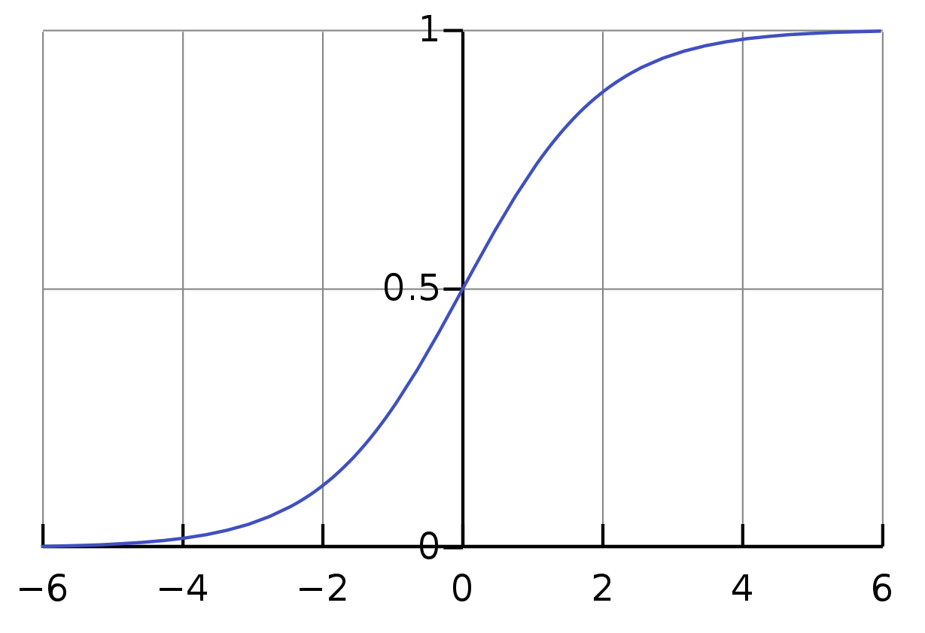
로지스틱 회귀
Sigmoid (logistic) 함수
Sigmoid (logistic) function
s자형 곡선을 갖는 함수
값이 커질 경우 g( x) 값은 점점 1에 수렴하고, 값이 작아질 경우 g(x) 값은 점점 0에 수렴함

Slide 40
로지스틱 회귀
확률 결과값 판별 방법, 결정 경계(Decision Boundary)
결정 경계란, 데이터를 분류하는 기준값을 의미함
Sigmoid (logistic) function
그렇다면, 출력된 확률값을
어떠한 기준으로 클래스에 속한다고 판별해야 할까?
일반적으로 출력값(확률) 0.5를 기준으로 판별

Slide 41



로지스틱 회귀
로지스틱 회귀 특징
주로 2개 값 분류(이진 분류)를 위해 사용
선형 회귀를 응용한 분류 알고리즘이기 때문에 선형 회귀의 특징 보유

Slide 42
SVM(Support Vector Machine)
머신러닝
지도학습
비지도학습
강화학습
회귀분석
(Regression)
분류
(Classification)
클러스터링
(Clustering)
차원 축소
(Dimensionality Reduction)
로지스틱
회귀
랜덤 포레스트
SVM
KNN

Slide 43
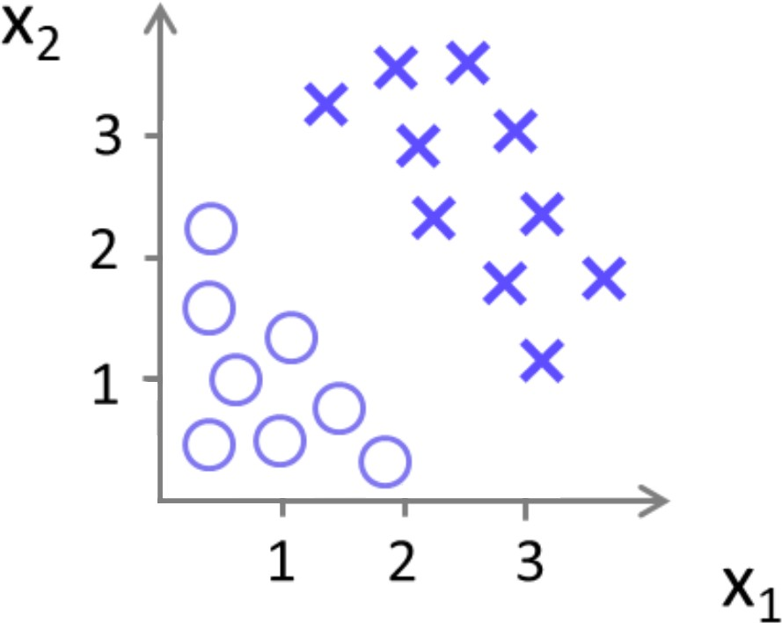
SVM(Support Vector Machine)
두번째 분류 문제
문제 정의
양성(1)과 음성(0)
두 개의 결과 값으로 분류되는 이진분류 문제
ex. 지연 여부 판별, 이상 거래 판별
해결 방안
SVM(Support Vector Machine) 분류 알고리즘

Slide 44
SVM(Support Vector Machine)
딥러닝 기술 등장 이전까지
가장 인기 있던 분류 알고리즘
최적의 결정 경계(Decision Boundary)
즉, 데이터를 분류하는 기준 선을 정의하는 모델
SVM(Support Vector Machine)
결정 경계

Slide 45
SVM(Support Vector Machine)
최적의 결정 경계(Decision Boundary)
A
최적의 결정 경계는
데이터 군으로부터 최대한 멀리 떨어지는 것
B
Q. A와 B 중 더 최적의 결정 경계는?
정답은 A! 데이터로부터 최대한 멀리 떨어져서 분류하기 때문

Slide 46

SVM(Support Vector Machine)
서포트 벡터(Support Vector)
결정 경계와 가장 가까이 있는 데이터 포인트들
Support Vector
결정 경계
결정 경계

Slide 47
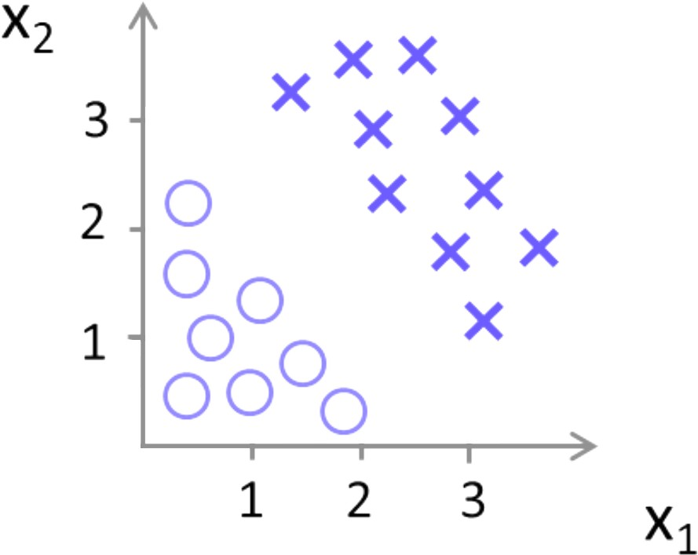


SVM(Support Vector Machine)
결정경계 여유? Margin
클래스를 분류하는 기준선에
여유(Margin)를 둘 수 있다
Margin
여유(Margin)
= 결정 경계와 서포트 벡터 사이의 거리
Margin을 최대화 하는 결정 경계를 찾음
결정 경계

Slide 48


SVM(Support Vector Machine)
Hard Margin vs Soft Margin
이상치(Outlier) 허용 범위에 따라 Hard Margin과 Soft Margin으로 구분됨
Hard Margin
Soft Margin
결정 경계
결정 경계

Slide 49
SVM(Support Vector Machine)
SVM 특징
선형 분류와 비선형 분류 모두 가능
고차원 데이터에서도 높은 성능의 결과를 도출
회귀에도 적용 가능

Slide 50
KNN(K-Nearest Neighbor)
기계학습
지도학습
비지도학습
강화학습
회귀분석
(Regression)
분류
(Classification)
클러스터링
(Clustering)
차원 축소
(Dimensionality Reduction)
로지스틱 회귀
랜덤 포레스트
KNN
SVM

Slide 51

KNN(K-Nearest Neighbor)
문제 정의와 해결 방안
문제 정의
고객이 평가한 영화 평점 데이터를 기준으로
기존 보유 고객을 분류한 이후 새로 유입된 고객을 기준에 따라 분류하고자 하는 경우
해결 방안
KNN(k-Nearest Neighbor) 알고리즘

Slide 52
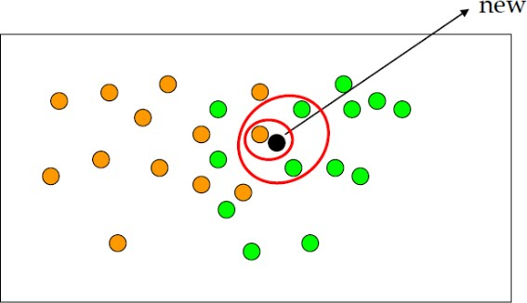
KNN(K-Nearest Neighbor)
KNN(K-Nearest Neighbor)
기존 데이터 가운데
가장 가까운 k개 이웃의 정보로
새로운 데이터를 예측하는 방법론
유사한 특성을 가진 데이터는
유사 범주에 속하는 경향이 있다는 가정 하에 분류

Slide 53
KNN(K-Nearest Neighbor)
KNN(K-Nearest Neighbor) 원리
설정된 K값에 따라
가까운 거리 내의 이웃의 수에 따라 분류
새로운 고객 데이터(검정색)이 들어왔을 때 만약
K=1 이면 주황색 클래스로 분류
K=3 이면 초록색 클래스로 분류

Slide 54
KNN(K-Nearest Neighbor)
KNN(K-Nearest Neighbor) 특징
직관적이며 복잡하지 않은 알고리즘, 결과 해석이 쉬움
K값 결정에 따라 성능이 크게 좌우됨
딱히 학습이랄 것이 없는 Lazy Model

Slide 55
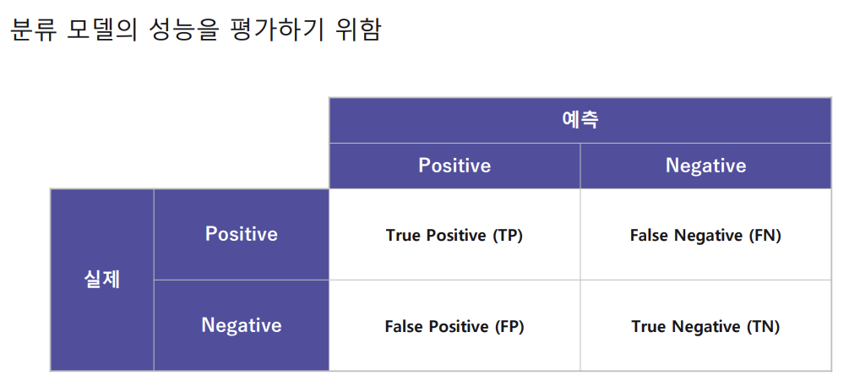
분류 평가 지표
혼동 행렬(Confusion Matrix)

Slide 56
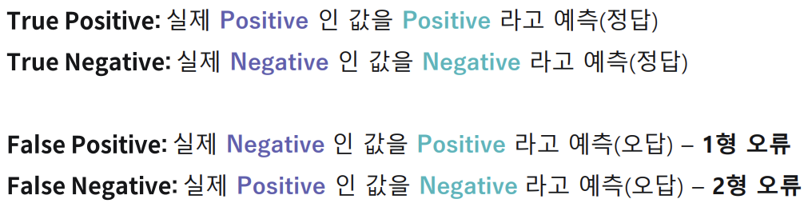
분류 평가 지표
혼동 행렬(Confusion Matrix)

Slide 57
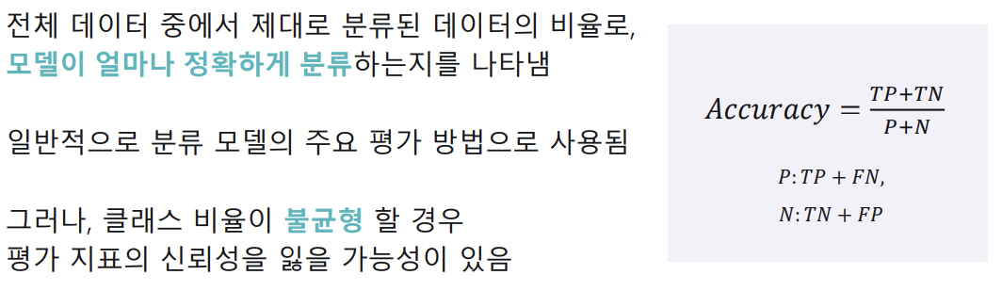
분류 평가 지표
정확도(Accuracy)

Slide 58
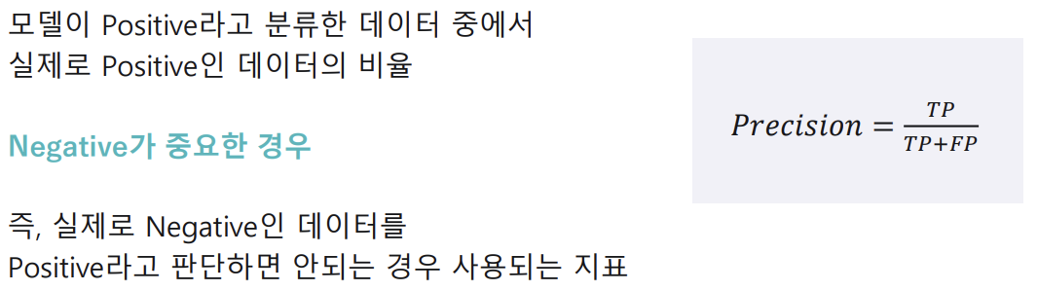
분류 평가 지표
정밀도(Precision)

Slide 59
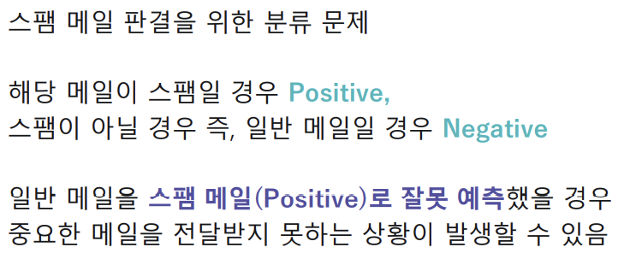
분류 평가 지표
Negative가 중요한 경우

Slide 60
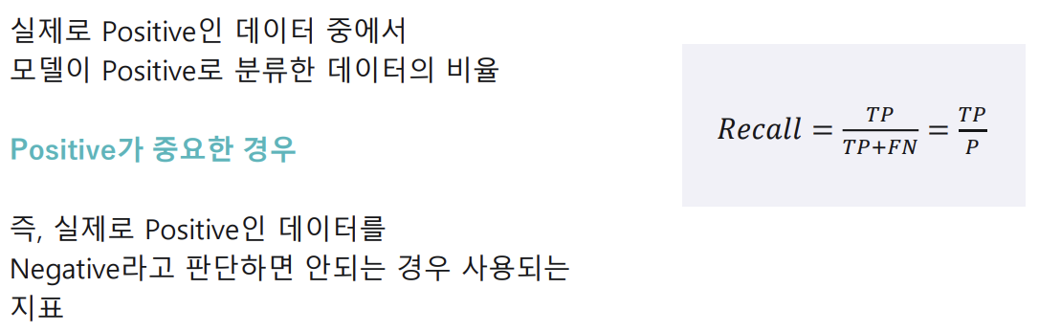
분류 평가 지표
재현율(Recall, TPR)

Slide 61
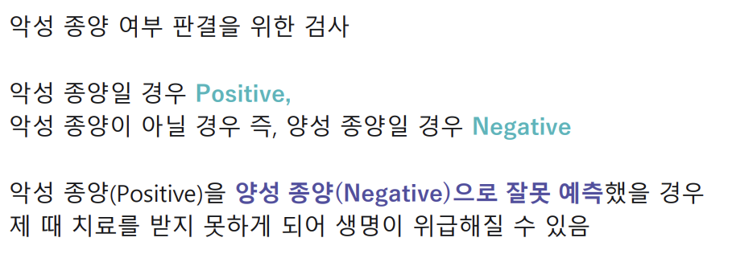
분류 평가 지표
Positive가 중요한 경우

Slide 62
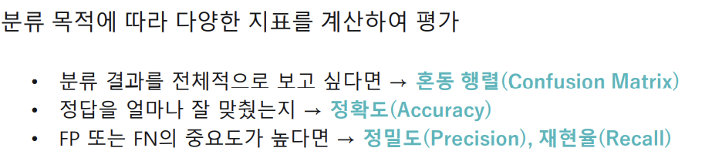
분류 평가 지표
다양한 분류 지표의 활용

Slide 63
AI·빅데이터 융합 기초 연수과정
감사합니다.

